Slide 1

一、一个方程的情形
二、方程组的情形

Slide 2







本节讨论 :
1) 方程在什么条件下才能确定隐函数 .
例如： 方程
当 C < 0 时, 能确定隐函数;
当 C > 0 时, 不能确定隐函数;
2) 在方程能确定隐函数时,
研究其连续性、可微性
及求导方法问题 .
机动 目录 上页 下页 返回 结束

Slide 3




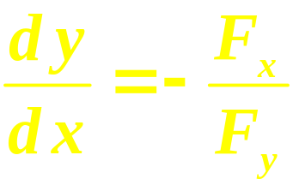
一、一个方程所确定的隐函数及其导数
定理1. 设函数
在点
的某一邻域内满足
① 具有连续的偏导数;
②
③
则方程
的某邻域内可唯一确定一个
单值连续函数 y = f (x) ,
满足条件
并有连续
导数
(隐函数求导公式)
记住此公式
机动 目录 上页 下页 返回 结束

Slide 4
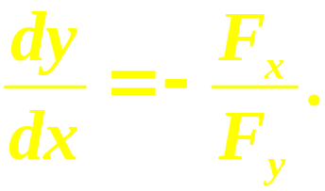
推导如下：

Slide 5


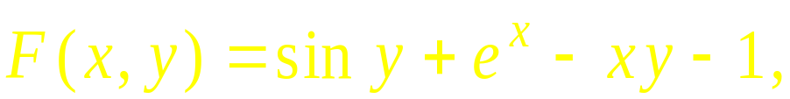
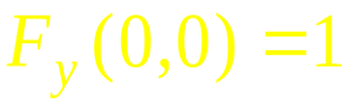

例1. 验证方程
在点(0,0)某邻域
可确定一个单值可导隐函数
并求
解: 令
则
①
连续 ,
②
③
由 定理1 可知,
在 x = 0 的某邻域内方程存在单值可
导的隐函数
且
机动 目录 上页 下页 返回 结束

Slide 6
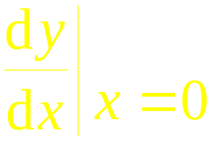
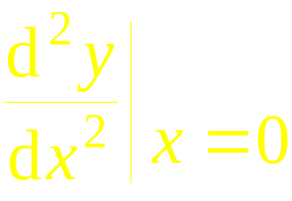

机动 目录 上页 下页 返回 结束

Slide 7





导数的另一求法
— 利用隐函数求导
两边对 x 求导
两边再对 x 求导
令 x = 0 , 注意此时
机动 目录 上页 下页 返回 结束

Slide 8
解：
令
则

Slide 10
解法二: 可将方程x²+y²=1的两端关于x求导，并注
意到 y是x的函数 y = y(x), 得

Slide 11
解
令
则
当然也可以利用上面例1最后的方法求解
（同学们可自己完成）

Slide 12
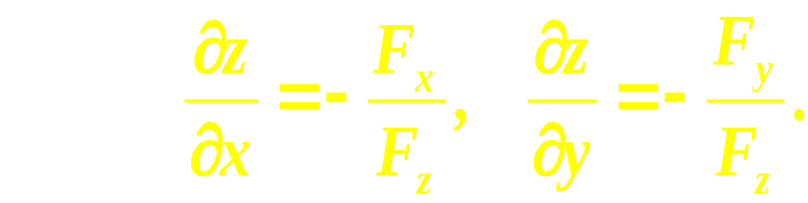
记住此公式

Slide 13
现仅就公式作如下推导：

Slide 15
解
令
则

Slide 16
解
令
则

Slide 19
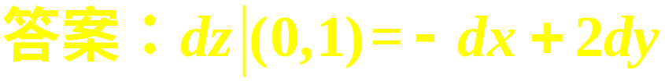

Slide 20
二、方程组的情形

Slide 21
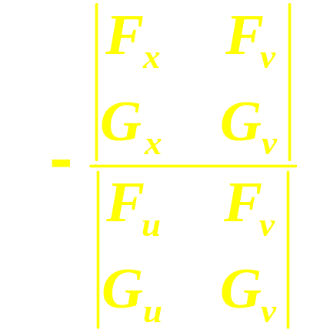
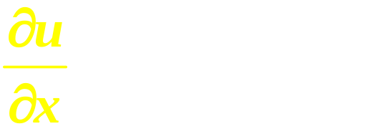

Slide 22
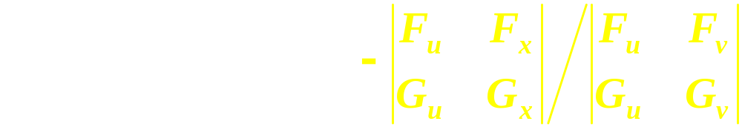
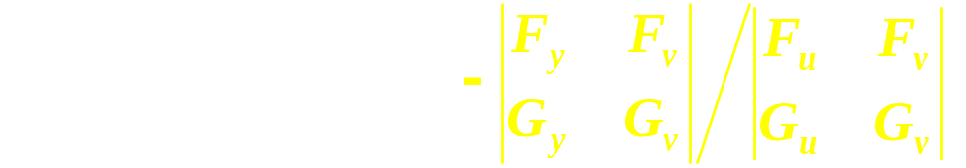
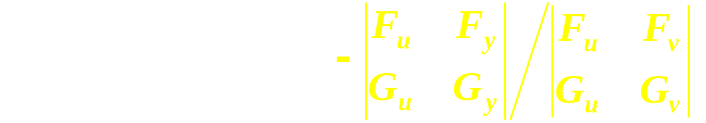

Slide 23
解1
直接代入公式；
运用公式推导的方法，
解2
将所给方程的两边对x 求导并移项

Slide 24
将所给方程的两边对 求导，用同样方法得

Slide 25
例7 设方程组

Slide 27
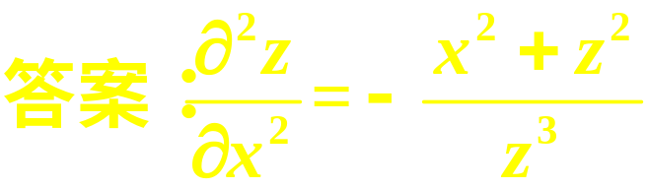

Slide 28
